Slide 1

Algunas claves
Materiales elaborados desde la “Fraternidad de Santo Nombre.” Pilar de Mambré
Ejercicios de contemplación. Franz Jalics
Tiempo 9: El nombre de Jesucristo
Practica contemplativa: (primera parte)

Slide 2
1. Hay una gran diferencia entre
“el girar alrededor de sí mismo” y “el estar con uno mismo”.
“Giramos alrededor de nosotros” cuando nos detenemos en cuestionamientos sobre nosotros mismos.
El “llegar a sí mismo” siempre está vinculado con el permanecer en la percepción.

Slide 3
Al permanecer en la percepción necesariamente surge la conciencia de uno mismo:
desaparece todo lo relacionado con el yo de superficie… y queda la percepción del “uno mismo”.
.

Slide 4
Si seguimos escuchando esta conciencia … queda
la percepción del ser…
Luego, en estas profundidades del alma, percibimos como nosotros estamos en Dios y como Dios está en nosotros.
.

Slide 5
Sólo Él es el centro más profundo y el último fundamento de nuestro “uno mismo”.

Slide 6
2. El gran regalo de la contemplación:
Mantenerse centrado, despierto y orientado hacia adentro, completamente con uno mismo y con Dios,
sin deseos ni pensamientos, en total quietud.
Un estado sereno y sencillo en el que se olvida el paso del tiempo.

Slide 7
2. Las sagradas escrituras, el mensaje de Dios, ya está dentro de ti.
El mismo vive y actúa dentro de ti.
Mantén este contacto vivo y todo fluirá tranquilamente en ti.
La fuerza de Jesucristo te sostiene. Confía en ella, entrégate a él.

Slide 8
Puedes leer y estudiar las Escrituras, eso no te resultará imposible.
Pero cuando quiera rezar,
ya no necesitarás trabajar en forma discursiva con un texto.
Tu contacto con Jesucristo se ha vuelto más directo.
Jesucristo, la palabra viviente de Dios, está dentro de ti.

Slide 9
3. En lugar de reprimir tus sentimientos mediante la razón, puedes también decirte:
“este sentimiento está y lo que está tiene derecho a estar”.
Mira tus sentimientos con amabilidad unos segundos:
así estarás en la percepción y dentro de ti surgirá la tranquilidad.
Luego vuelve a la meditación:
a las manos, al nombre, a la percepción del presente.

Slide 10
Permanece junto a ti, sin verte separado de tus sentimientos.
Estos sentimientos pueden estar ahí, pero tú no te ocupas de ellos.
Así, poco a poco pasarán a un segundo plano.

Slide 11
5. En la meditación:
¿ Buscas a Dios o buscas tu sensación de felicidad?.
Entrégate a Dios. Trata de servir a Dios, de alabar a Dios. De ahí proviene la verdadera felicidad.

Slide 12
Sumérgete tanto en la atención de aquello que está,
que te olvides de ti mismo.
Mantente totalmente en la percepción.
El estar continuamente alerta frente a la luz del presente te apartará del estado de desilusión e insatisfacción.

Slide 13
5. Trata de dejar que se te acerque más la idea de tu propia muerte
Pero al mismo tiempo tienes que estar decidido a volver con todos tus sentidos al presente y al ser.
El estar conectado con el propio centro proporciona una seguridad con la que se puede abordar todo.

Slide 14
Vivenciar que Dios es el primero, que Dios es la realidad,
y que aquí no encontramos una patria duradera:
Proporciona una gran libertad e independencia frente al mundo.
Posibilita relativizar el mundo y colocar nuestro fundamento y seguridad en Dios y no en el mundo.

Slide 15
6. El permanecer en el centro de nuestro ser:
nos libera aún más
de las identificaciones innecesarias con el mundo,
nos posibilita ser lo que somos
y sentirnos libres y responsables frente al mundo.

Slide 16
7. Aunque sientas miedo no debes desistir de seguir avanzando.
Debajo de esta zona gris, de dónde surge el miedo, está la presencia de Dios
En tu mismo centro se encuentra Dios y te está esperando.
En el nombre de Jesucristo hay salvación y seguridad. Él te protege. Mantente fiel a su nombre y te llevará por encima de todos los abismos.

Slide 17
8. Lo que siento es muy pesado, muy desconsolador.
No tengo dudas de que Dios está ahí. Pero no lo siento.
Atraviesas un túnel oscuro, sabes que la luz existe, pero no la ves.
Hay que pasar por esto.
Estás sostenido por la gracia.

Slide 18
Somos sostenidos por la gracia.
Sostenidos por la Presencia Viva del Espíritu.

Slide 19
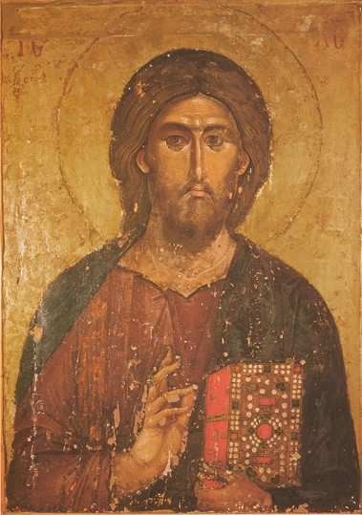
“ El Santo Nombre”

